Slide 1
BENVINGUDES I BENVINGUTS
EN EL NOSTRE PROJECTE TOTHOM HI TÉ EL SEU LLOC I LA SEVA IMPORTÀNCIA
www.elscosterets.cat

Slide 2
Qui som?
Què fem a l’educació infantil?
Què fem a l’educació primària?
Quins serveis oferim?
Notes:
Aquests són els punts que us explicarem al llarg de la presentació.

Slide 3
QUI SOM?
Som una escola de doble línia amb dotació de SIEI.
375 alumnes
31,5 mestres de plantilla
1 tècnica d’educació infantil (TEI)
2 educadores d’educació especial
1 vetlladora (10 hores)
1 administrativa
1 conserge
Notes:
Algunes dades sobre la nostra escola:

Slide 4
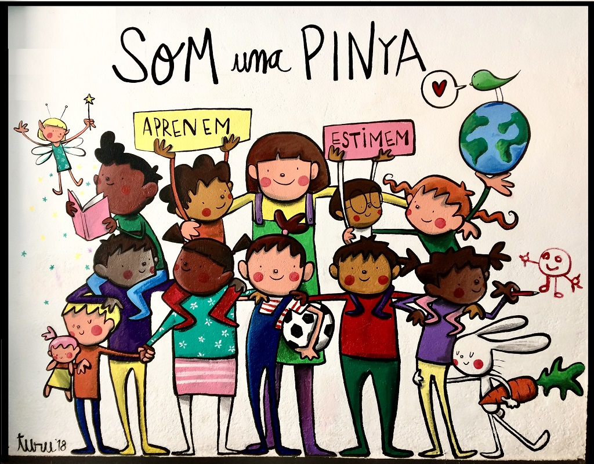
El nostre alumnat
Treballa les pròpies emocions i l’empatia amb els altres
Aprèn a resoldre els conflictes d’una manera positiva
Està motivat per aprendre
Madura i guanya autonomia
Se’l fa partícip del seu propi procés d’aprenentatge
Aprèn a autoavaluar-se
Se sent escoltat

Slide 5
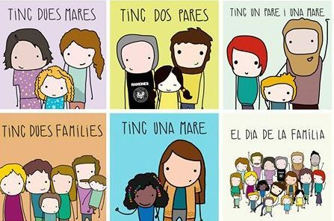
Les nostres famílies
Se senten escoltades
Poden participar de la vida del centre
Participen a l’avaluació del seu fill/a

Slide 6
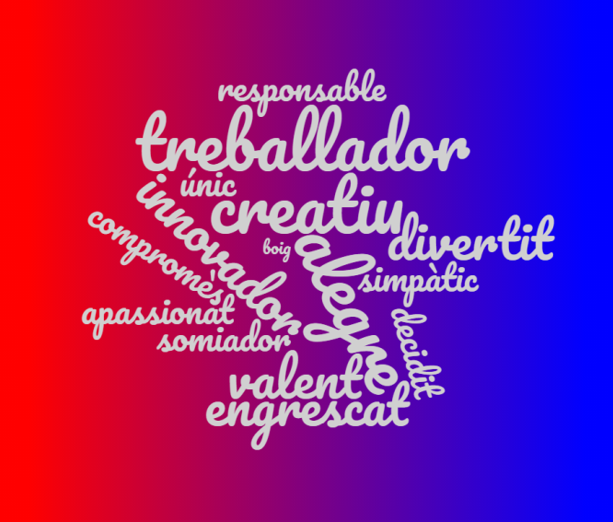
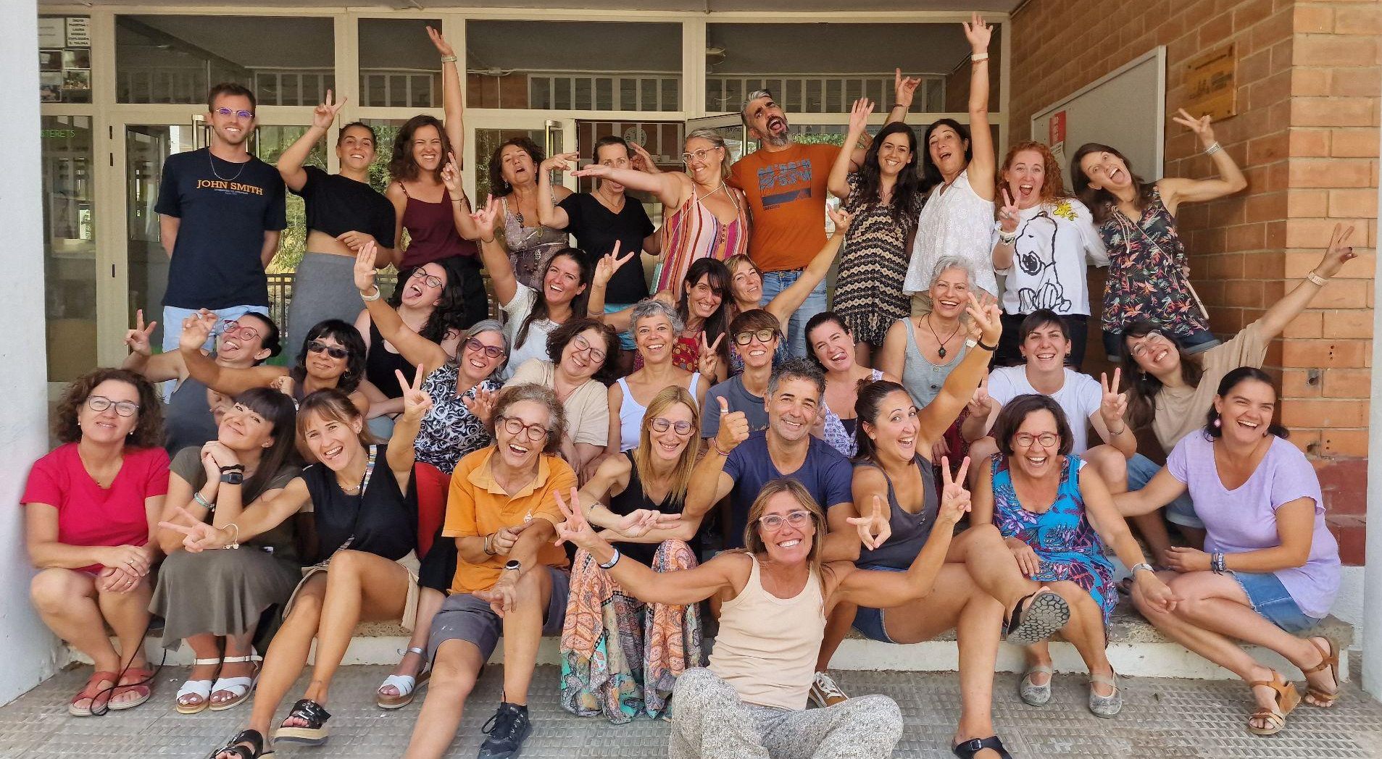
El nostre equip

Slide 7
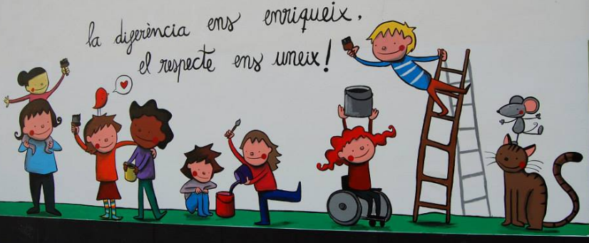
La nostra línia pedagògica
Entenem la diversitat en el seu sentit més ampli
Eduquem per a la sostenibilitat
Som escola coeducativa i coeducadora
Potenciem l’aprenentatge individualitzat

Slide 8
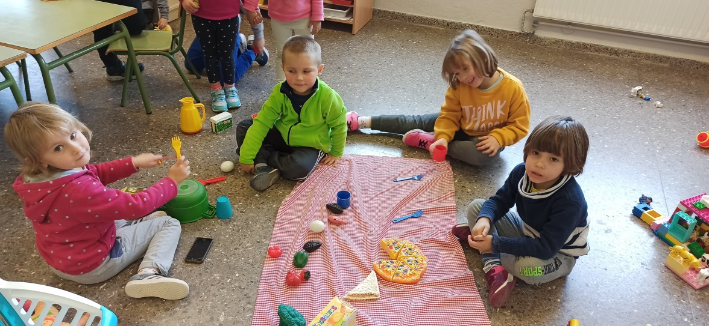
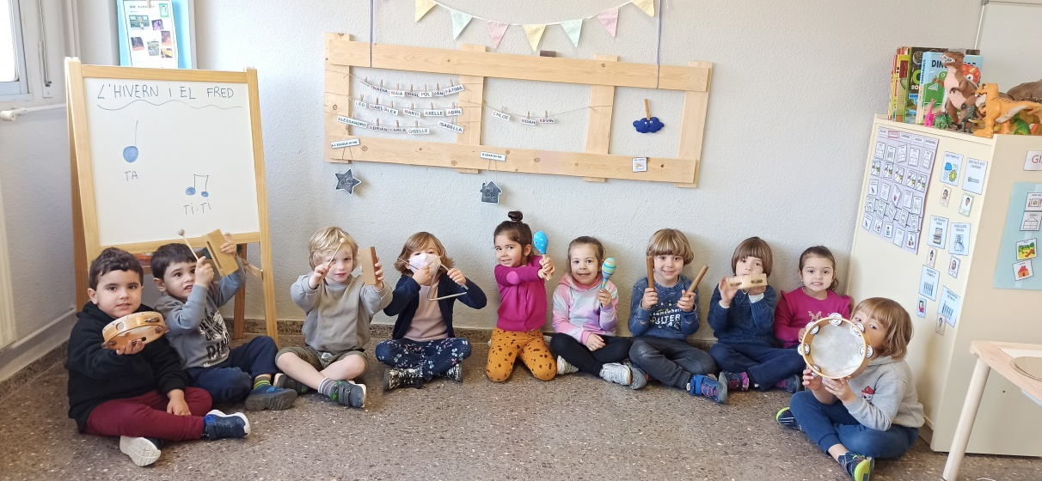
Què fem a l’educació infantil?
Entrada relaxada
Innovamat
Espais
Ambients
Treball fonològic
Psicomotricitat
Hora del conte
Música
Anglès
Notes:
Aquestes són les activitats que l’alumnat d’infantil fa al llarg de la setmana. Comencem el dia amb una entrada relaxada i la rutina del “Bon dia”, que serveix per situar-los a l’espai i en el temps i anticipant tot el que faran al llarg del dia. Evidentment també serveix per millorar la comunicació oral de l’alumnat. Altres activitats són..... Algunes d’elles us les expliquem ara amb més detall.

Slide 9
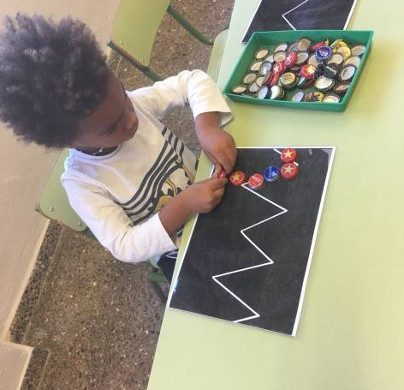
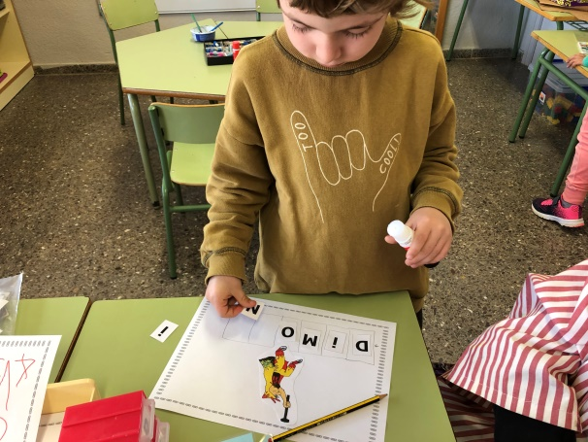
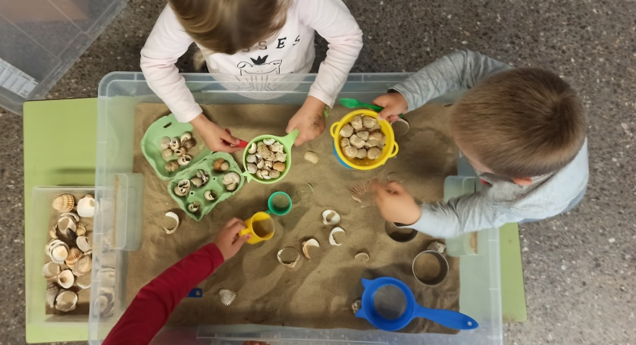
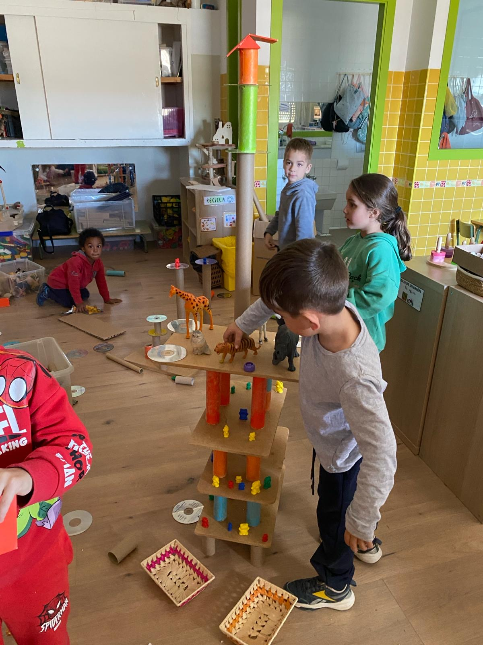
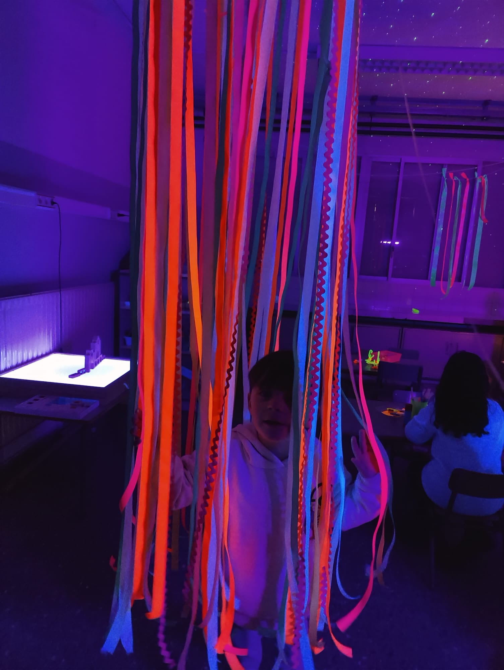
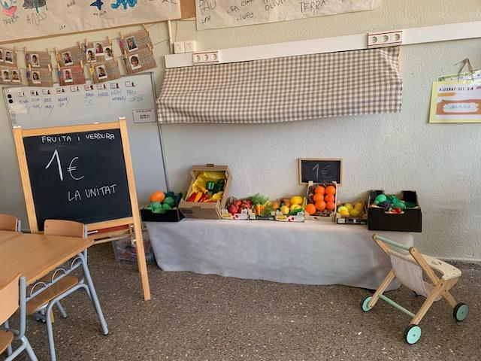
Què fem a l’educació infantil?
Espais i ambients
Notes:
Espais: 2 sessions al matí de 1’5h a la setmana amb dos mestres a l’aula. L’alumnat es reparteix en diferents espais dins la mateixa aula on fan diferents activitats proposades. En els espais es treballen diferents capacitats: grafisme, experimentació, lletres (lectoescriptura), matemàtiques (Innovamat), i minimons.
Ambients: es fan dos tardes a la setmana i es barrega l’alumnat d’I3, I4 i I5. Es proposen 9 ambients diferents: Botiga i restaurant, robòtica, hospital, llum, toca-toca, mou i sona, construccions, arquitectura i artístic.
En tots ells es treballa de manera manipulativa i vivencial, cosa que és molt motivadora per a l’alumnat.

Slide 10
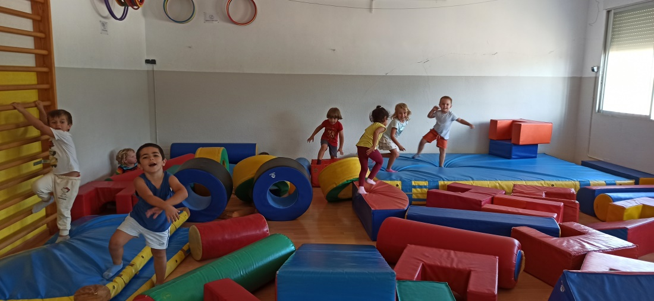
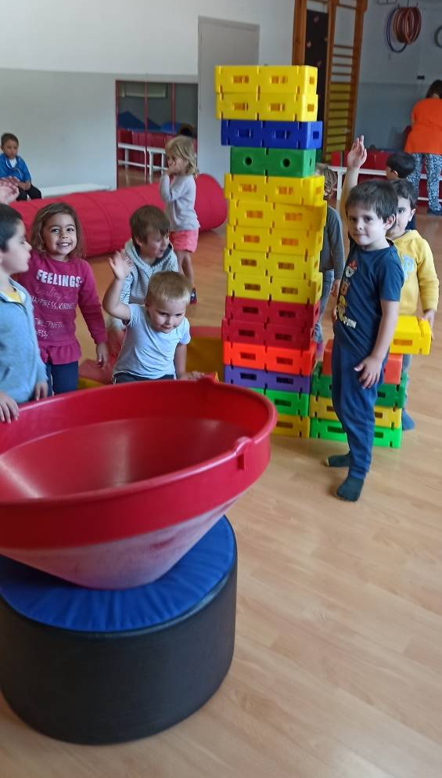
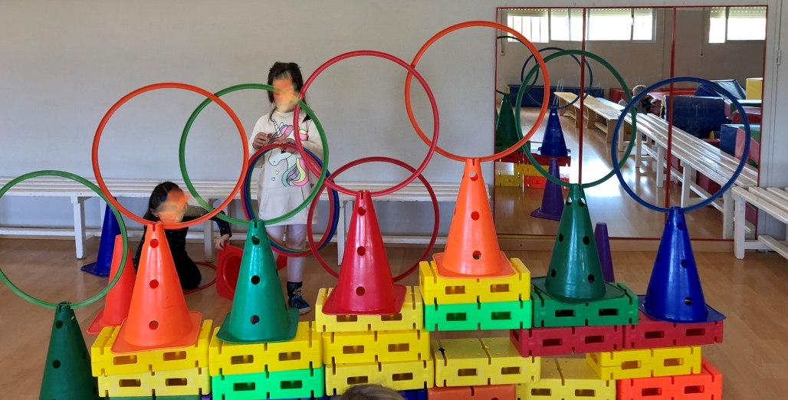
Què fem a l’educació infantil?
Psicomotricitat
Notes:
Un dia a la setmana fan psicomotricitat, on es treballa el coneixement del propi cos i de les seves emocions a través del moviment i la relació amb els altres en un espai on poden sentir-se lliures.

Slide 11
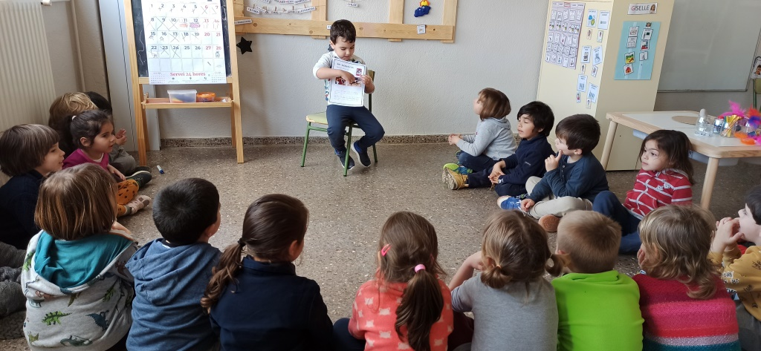
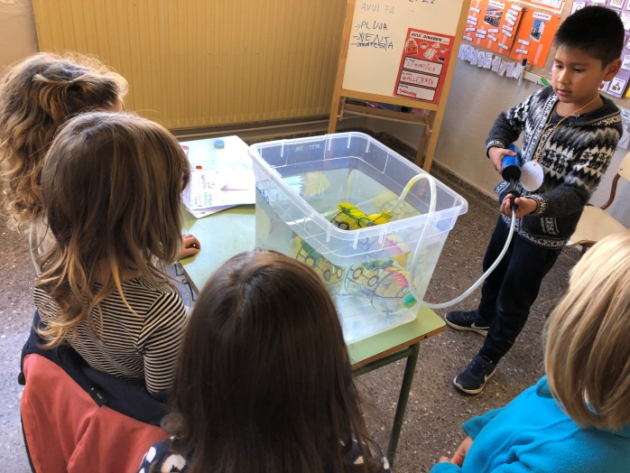
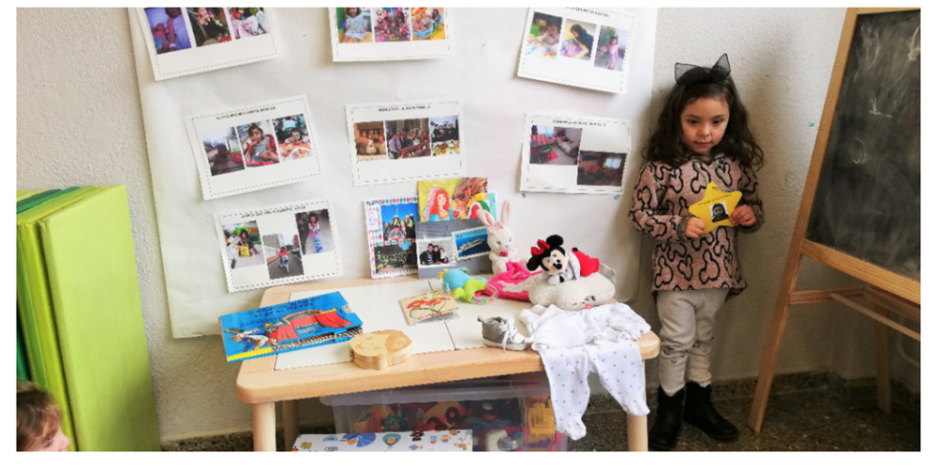
Què fem a l’educació infantil?
Comunicació oral
I3: Protagonista de la setmana
I4: Reportatge de la setmana
I5: Fem de científics i científiques
Notes:
A cada nivell es fa una activitat d’expressió oral que els permet compartir amb els companys i companyes experiències pròpies. Cada setmana una criatura prepara l’exposició a casa i la presenta davant la classe, evidentment, al seu nivell.
A I3 durant una setmana el nen/a és el protagonista i porta joguines o objectes personals a la classe. L’activitat acaba amb la visita de la família que proposa una activitat per a tot el grup.
És molt important la col·laboració de les famílies en totes aquestes activitats.
A I4 es fa el reportatge de la setmana. Cada setmana un nen o nena explica una notícia relacionada amb alguna activitat que ha fet el cap de setmana. A I5, cada setmana un alumne prepara un experiment a casa i el fa davant de la classe.

Slide 12
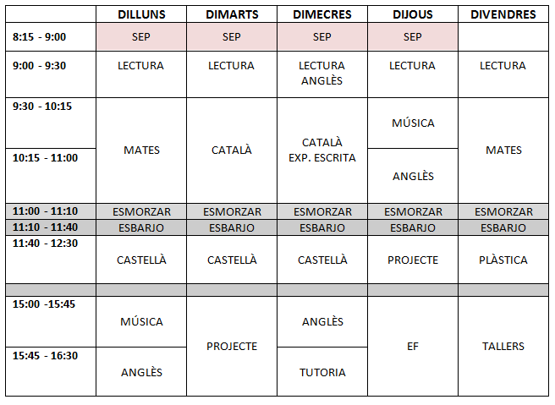
Què fem a l’educació primària?

Slide 13
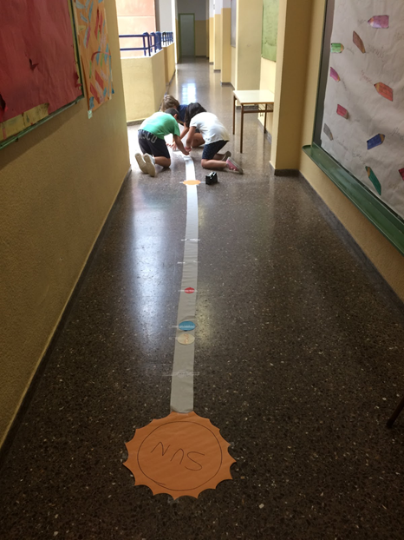
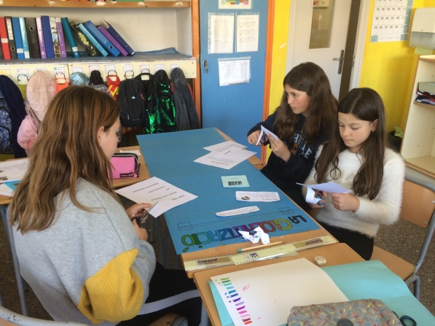
Què fem a l’educació primària?
Projectes
Notes:
Treballem l’àrea de coneixement del medi natural i social a través de projectes. Fa 2 anys vam començar a utilitzar la proposta projectes de Text-La Galera i estem molt contentes amb l’experiència ja que ens permet treballar tots els continguts del currículum de forma molt motivadora, fent treball cooperatiu, experiments, investigació,...

Slide 14
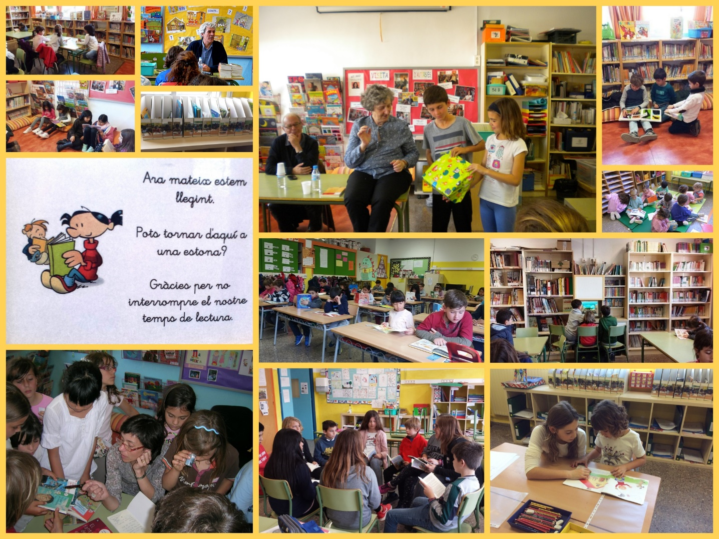
Què fem a l’educació primària?
Llengües
Biblioteca.
Gust per la lectura.
Expressió escrita i escriptura creativa.
Comunicació oral.
Visites d’autors/es.
Padrins i padrines de lectura.
Notes:
Treballem l’aprenentatge de les llengües a través de diferents tipus d’activitats. Donem molta importància al gust per la lectura fent propostes motivadores com l’hora del conte, els padrins i padrines de lectura, les visites dels autors i autores, tenint molt activa la biblioteca i el préstec de llibres. També donem molta importància a que l’escriptura parteixi dels propis interessos i que sigui una eina de comunicació real. És per això que fa 3 cursos que implementem activitats d’escriptura creativa. Complementem l’aprenentatge d’aquesta àrea amb treball sistemàtic de gramàtica i ortografia.

Slide 15
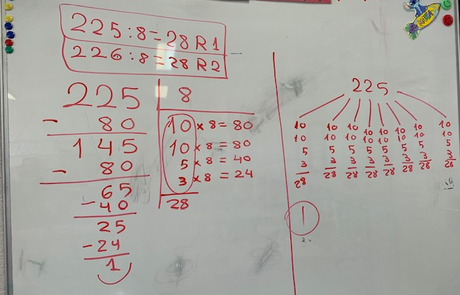
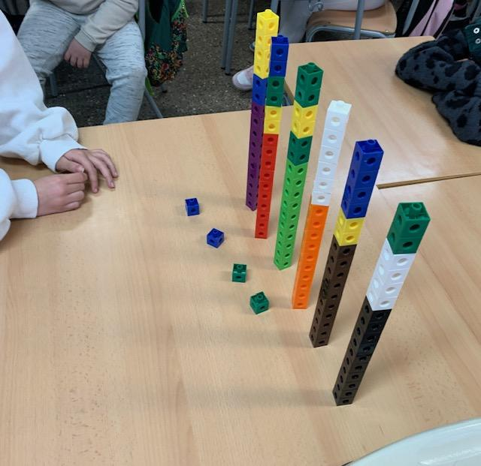
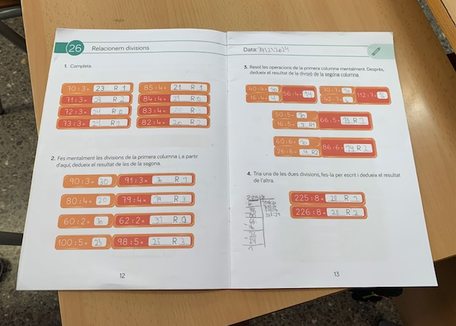
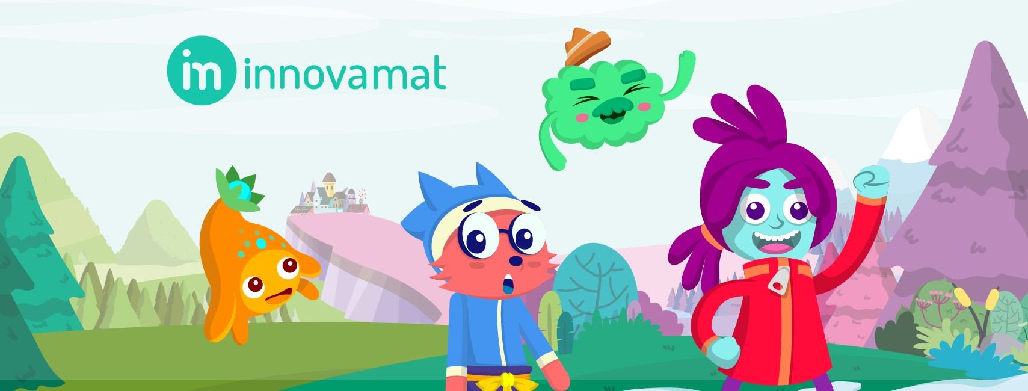
Què fem a l’educació primària?
Matemàtiques - Innovamat
Notes:
Treballem les matemàtiques a partir de la manipulació i la conversa en gran grup, per passar al treball en grup, en parella o indivialment, per acabar concretan els aprenentatges al quardern. Tot i així, no descuidem la part sistemàtica per tal que l’alumnat pugui interioritzar els continguts treballats.

Slide 16
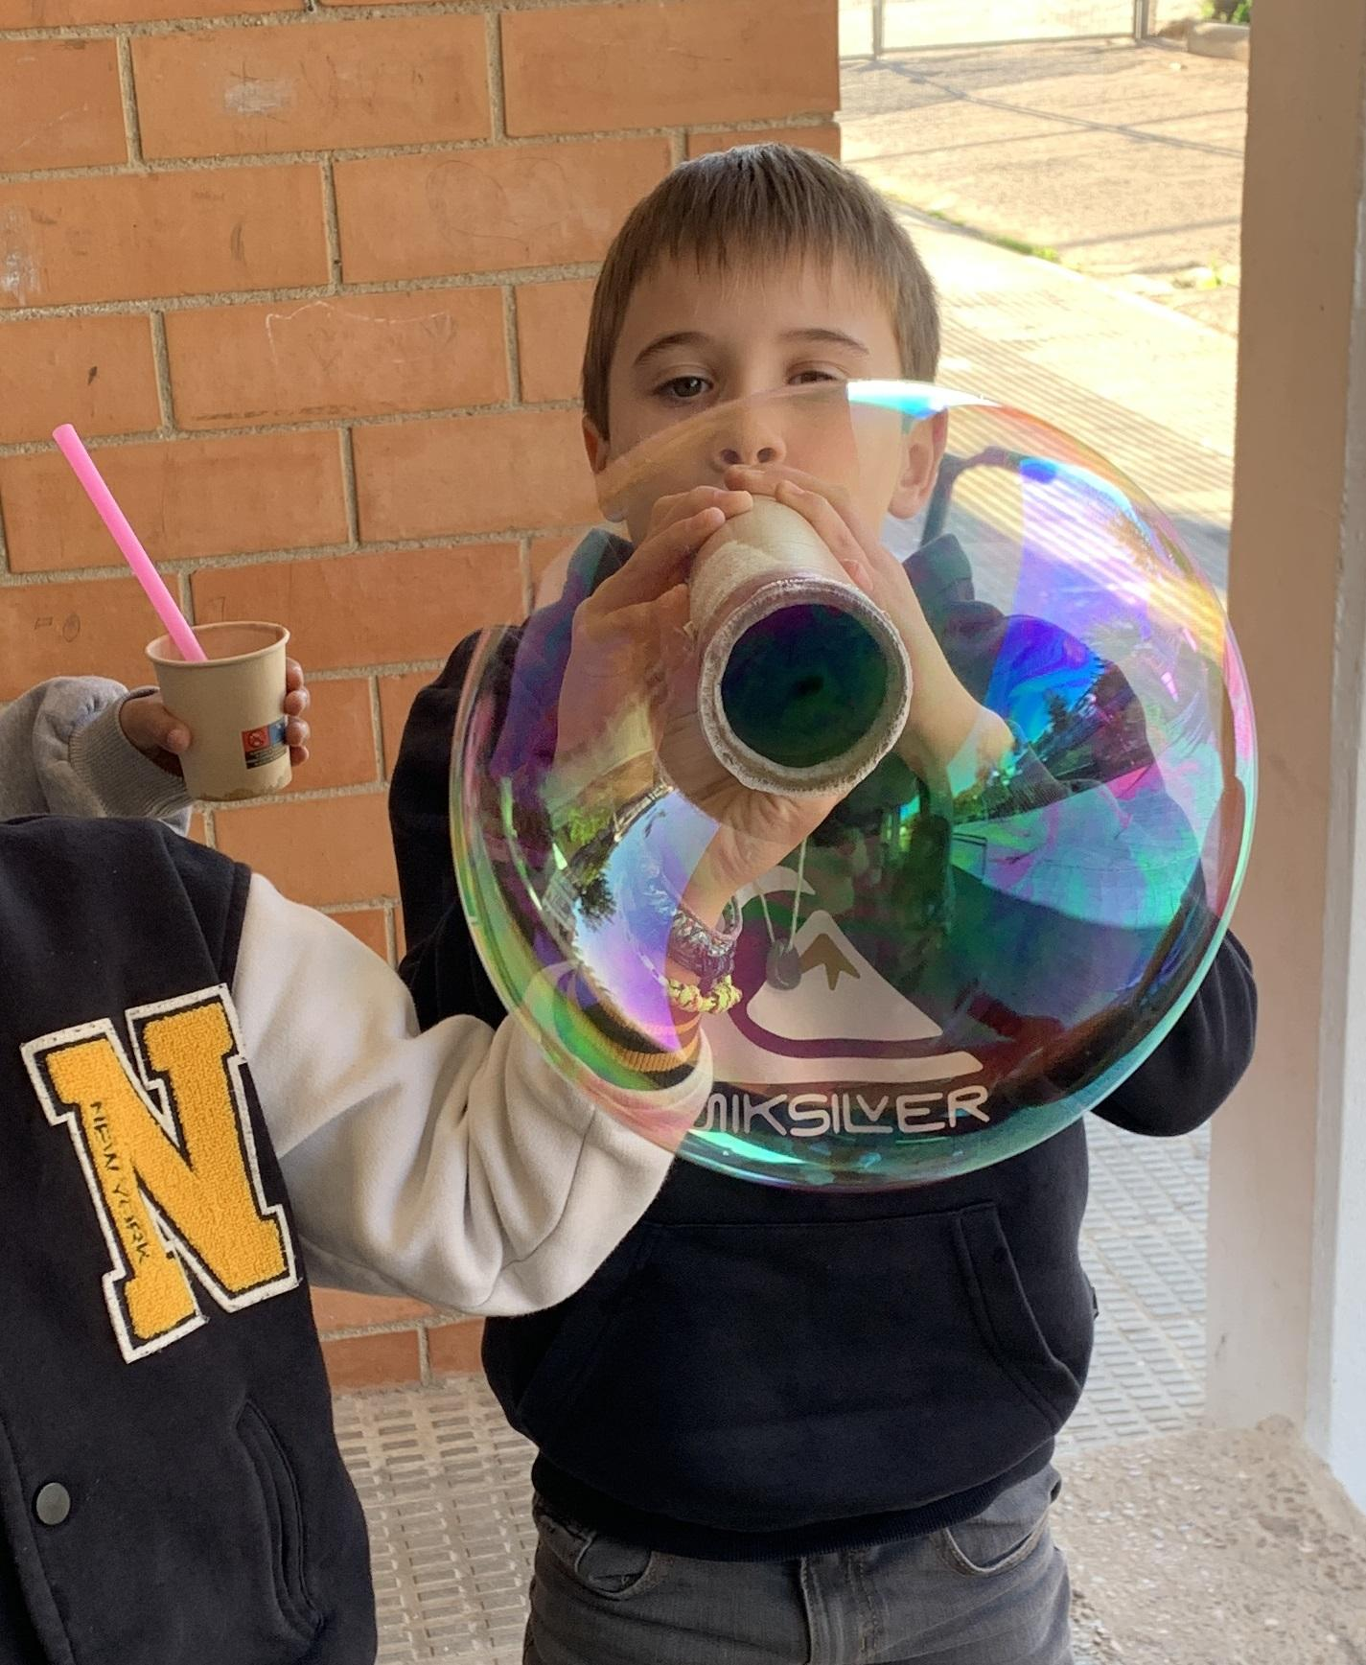
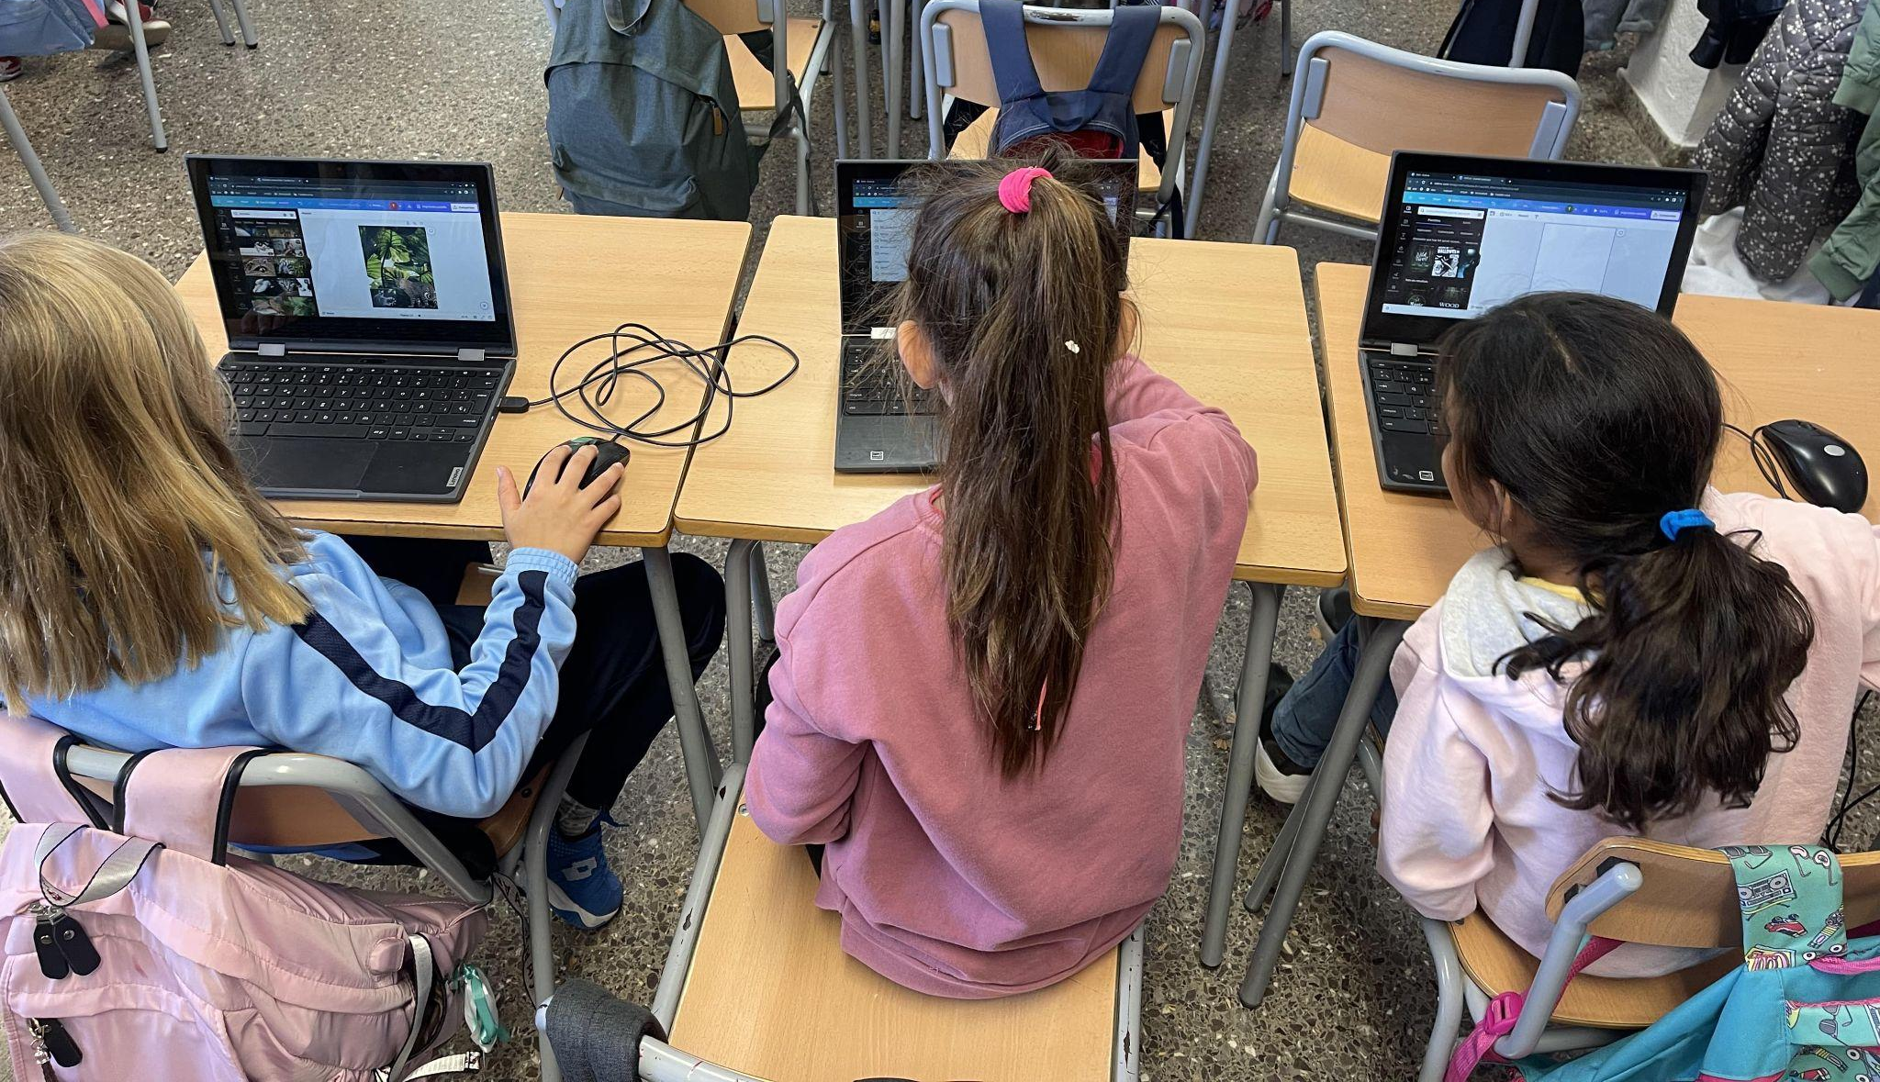
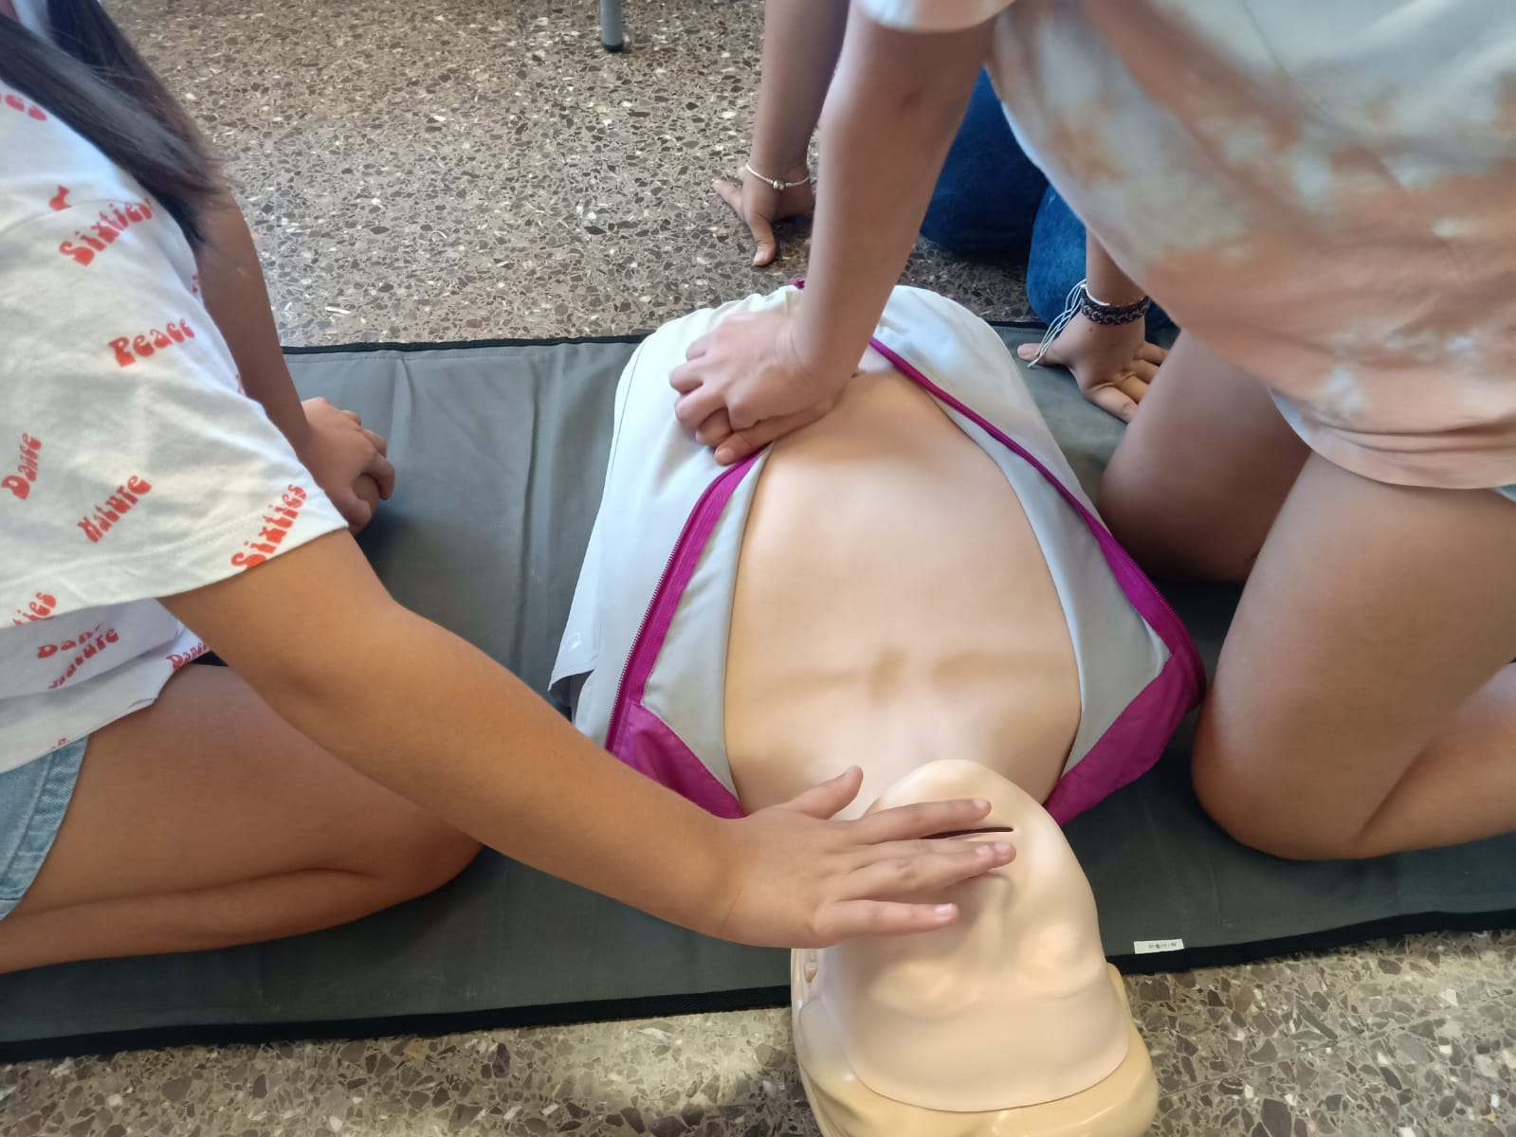
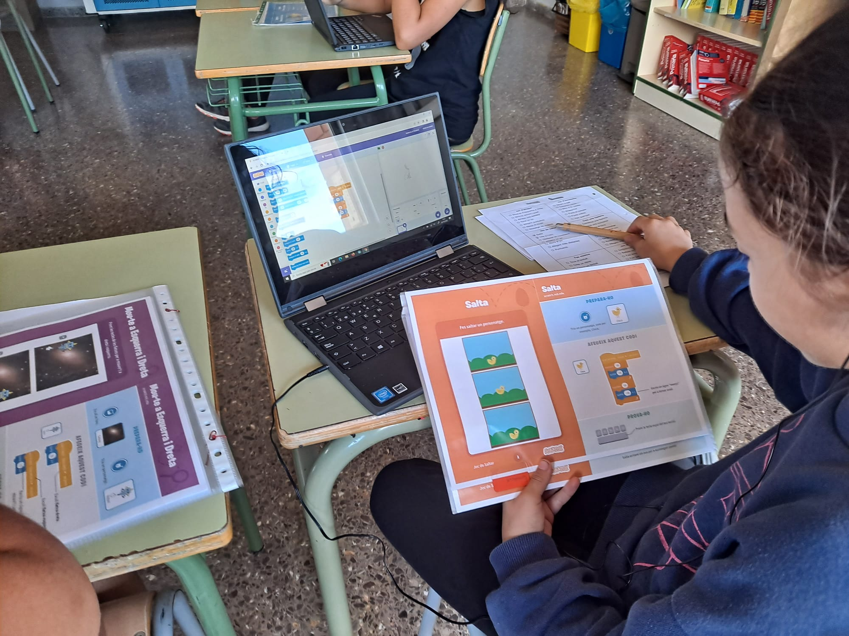
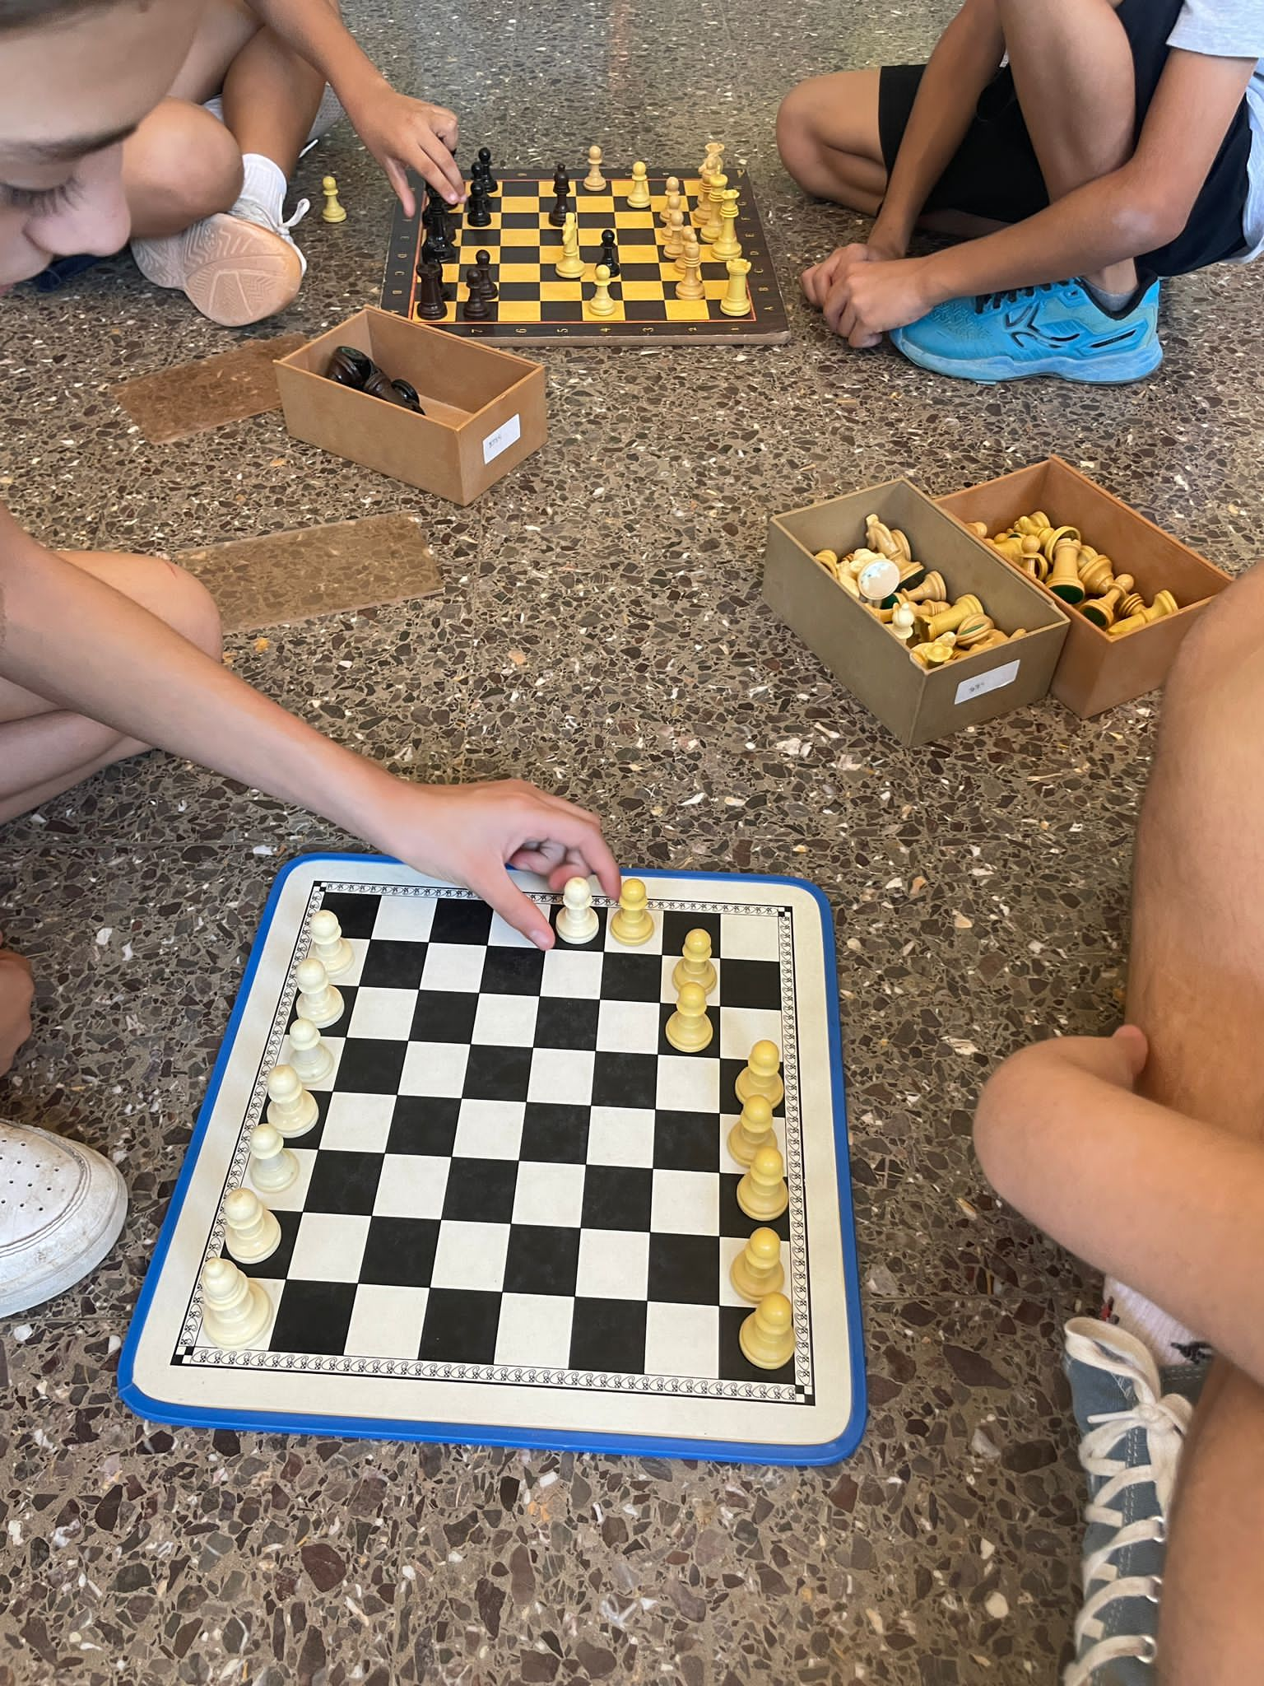
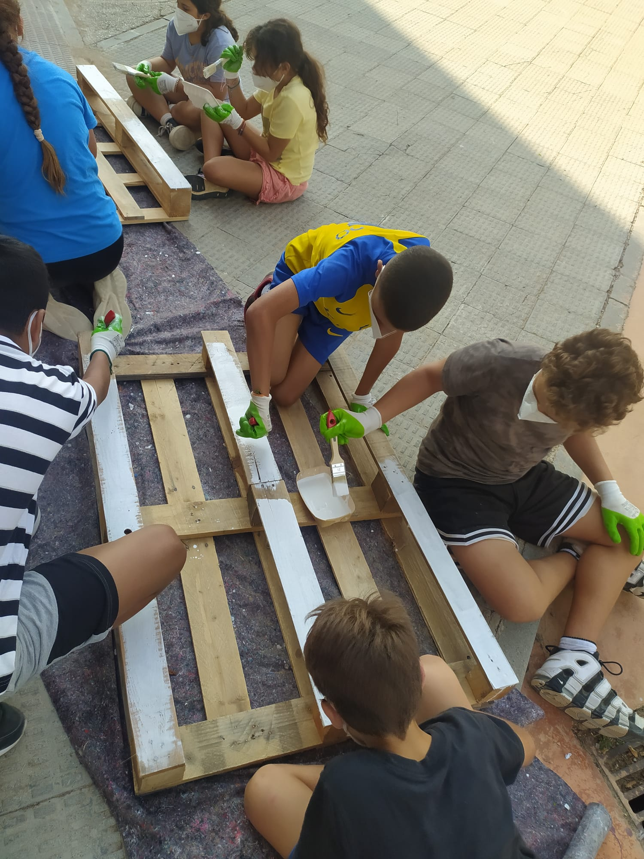
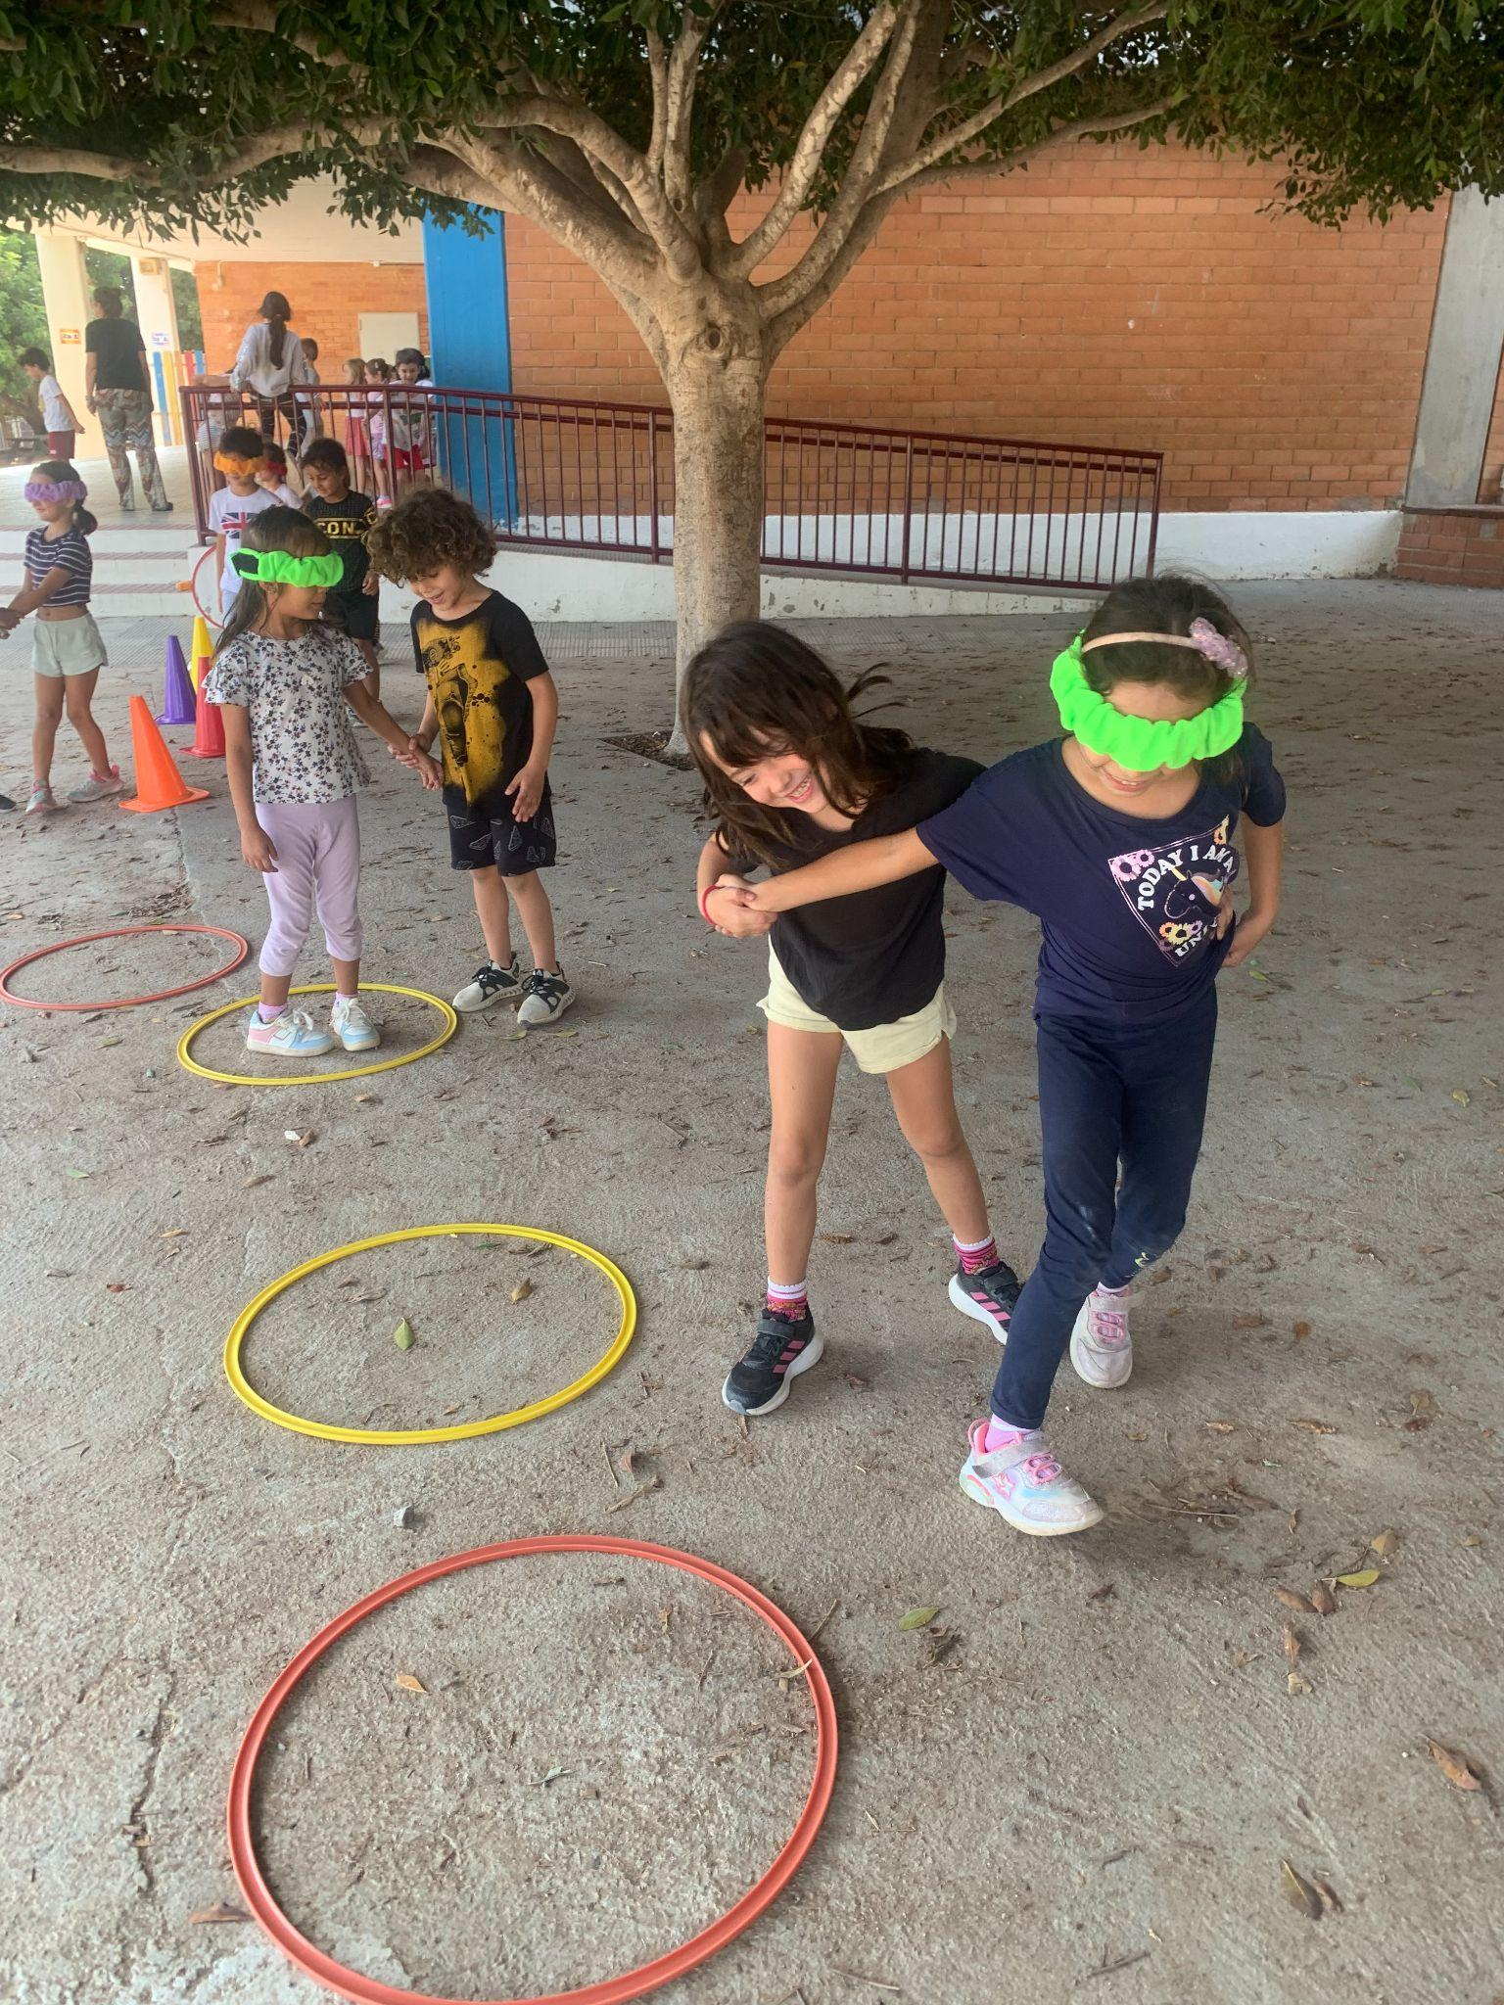
Què fem a l’educació primària?
Tallers: projecte GEP, projecte pati, programació...
Notes:
Fa 4 cursos vam encetar aquest projecte basat en el plurilingüisme. Els objectius principals d’aquest projecte són treballar l’anglès com a llengua d’aprenentatge en àrees no lingüístiques (com el medi i la plàstica) i visibilitzar les llengües d’origen de l’alumnat.
Això ho portem a terme de diferent manera a cada cicle. Pot ser a través d’un taller artístic, una obra de teatre, una part del projecte,.... Depenent de la disponibilitat del professorat.
Per exemple, aquest trimestre hem aprofitat el dia internacional de les llengües maternes per treballar les llengües en perill d’extinció.

Slide 17
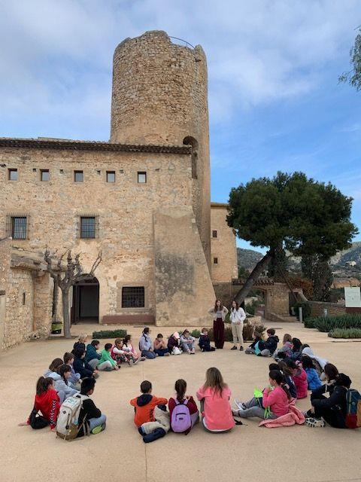
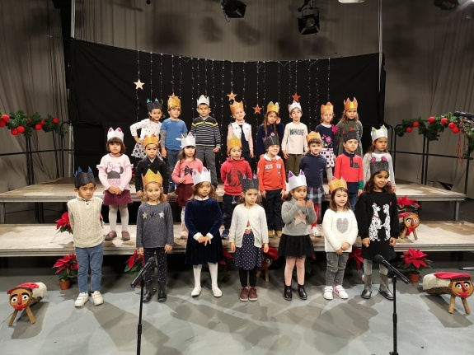
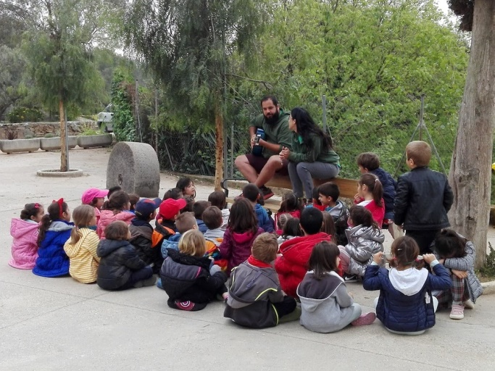
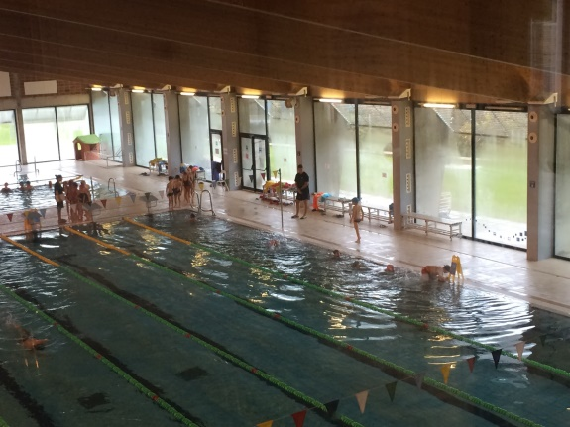
Què més fem a l’escola?
Fem sortides
Fem colònies a I5, 2n, 4t i 6è
Treballem les festes tradicionals
Ens relacionem amb l’entorn proper
Notes:
Fem diferents sortides i activitats dins i fora del centre. També fem colònies al final de cada cicle. Treballem les diferents festes tradicionals, així com diades més específiques com el 8 de març.
Fem moltes activitats relacionades amb l’entorn: piscina a CI, cantada de nadal al canal blau de P5, cantània a 5è, dansa ara a 2n-3r, emprenedoria a 5è, jornades esportives amb altres centres a diferents nivells,...

Slide 18
Quins serveis oferim?
Menjador amb cuina pròpia
Servei d’acollida matinal
Extraescolars
Robòtica
Anglès
Escacs
Handbol
Zumby kids...
Txikivacances per Setmana Santa
Campus d’estiu

Slide 19
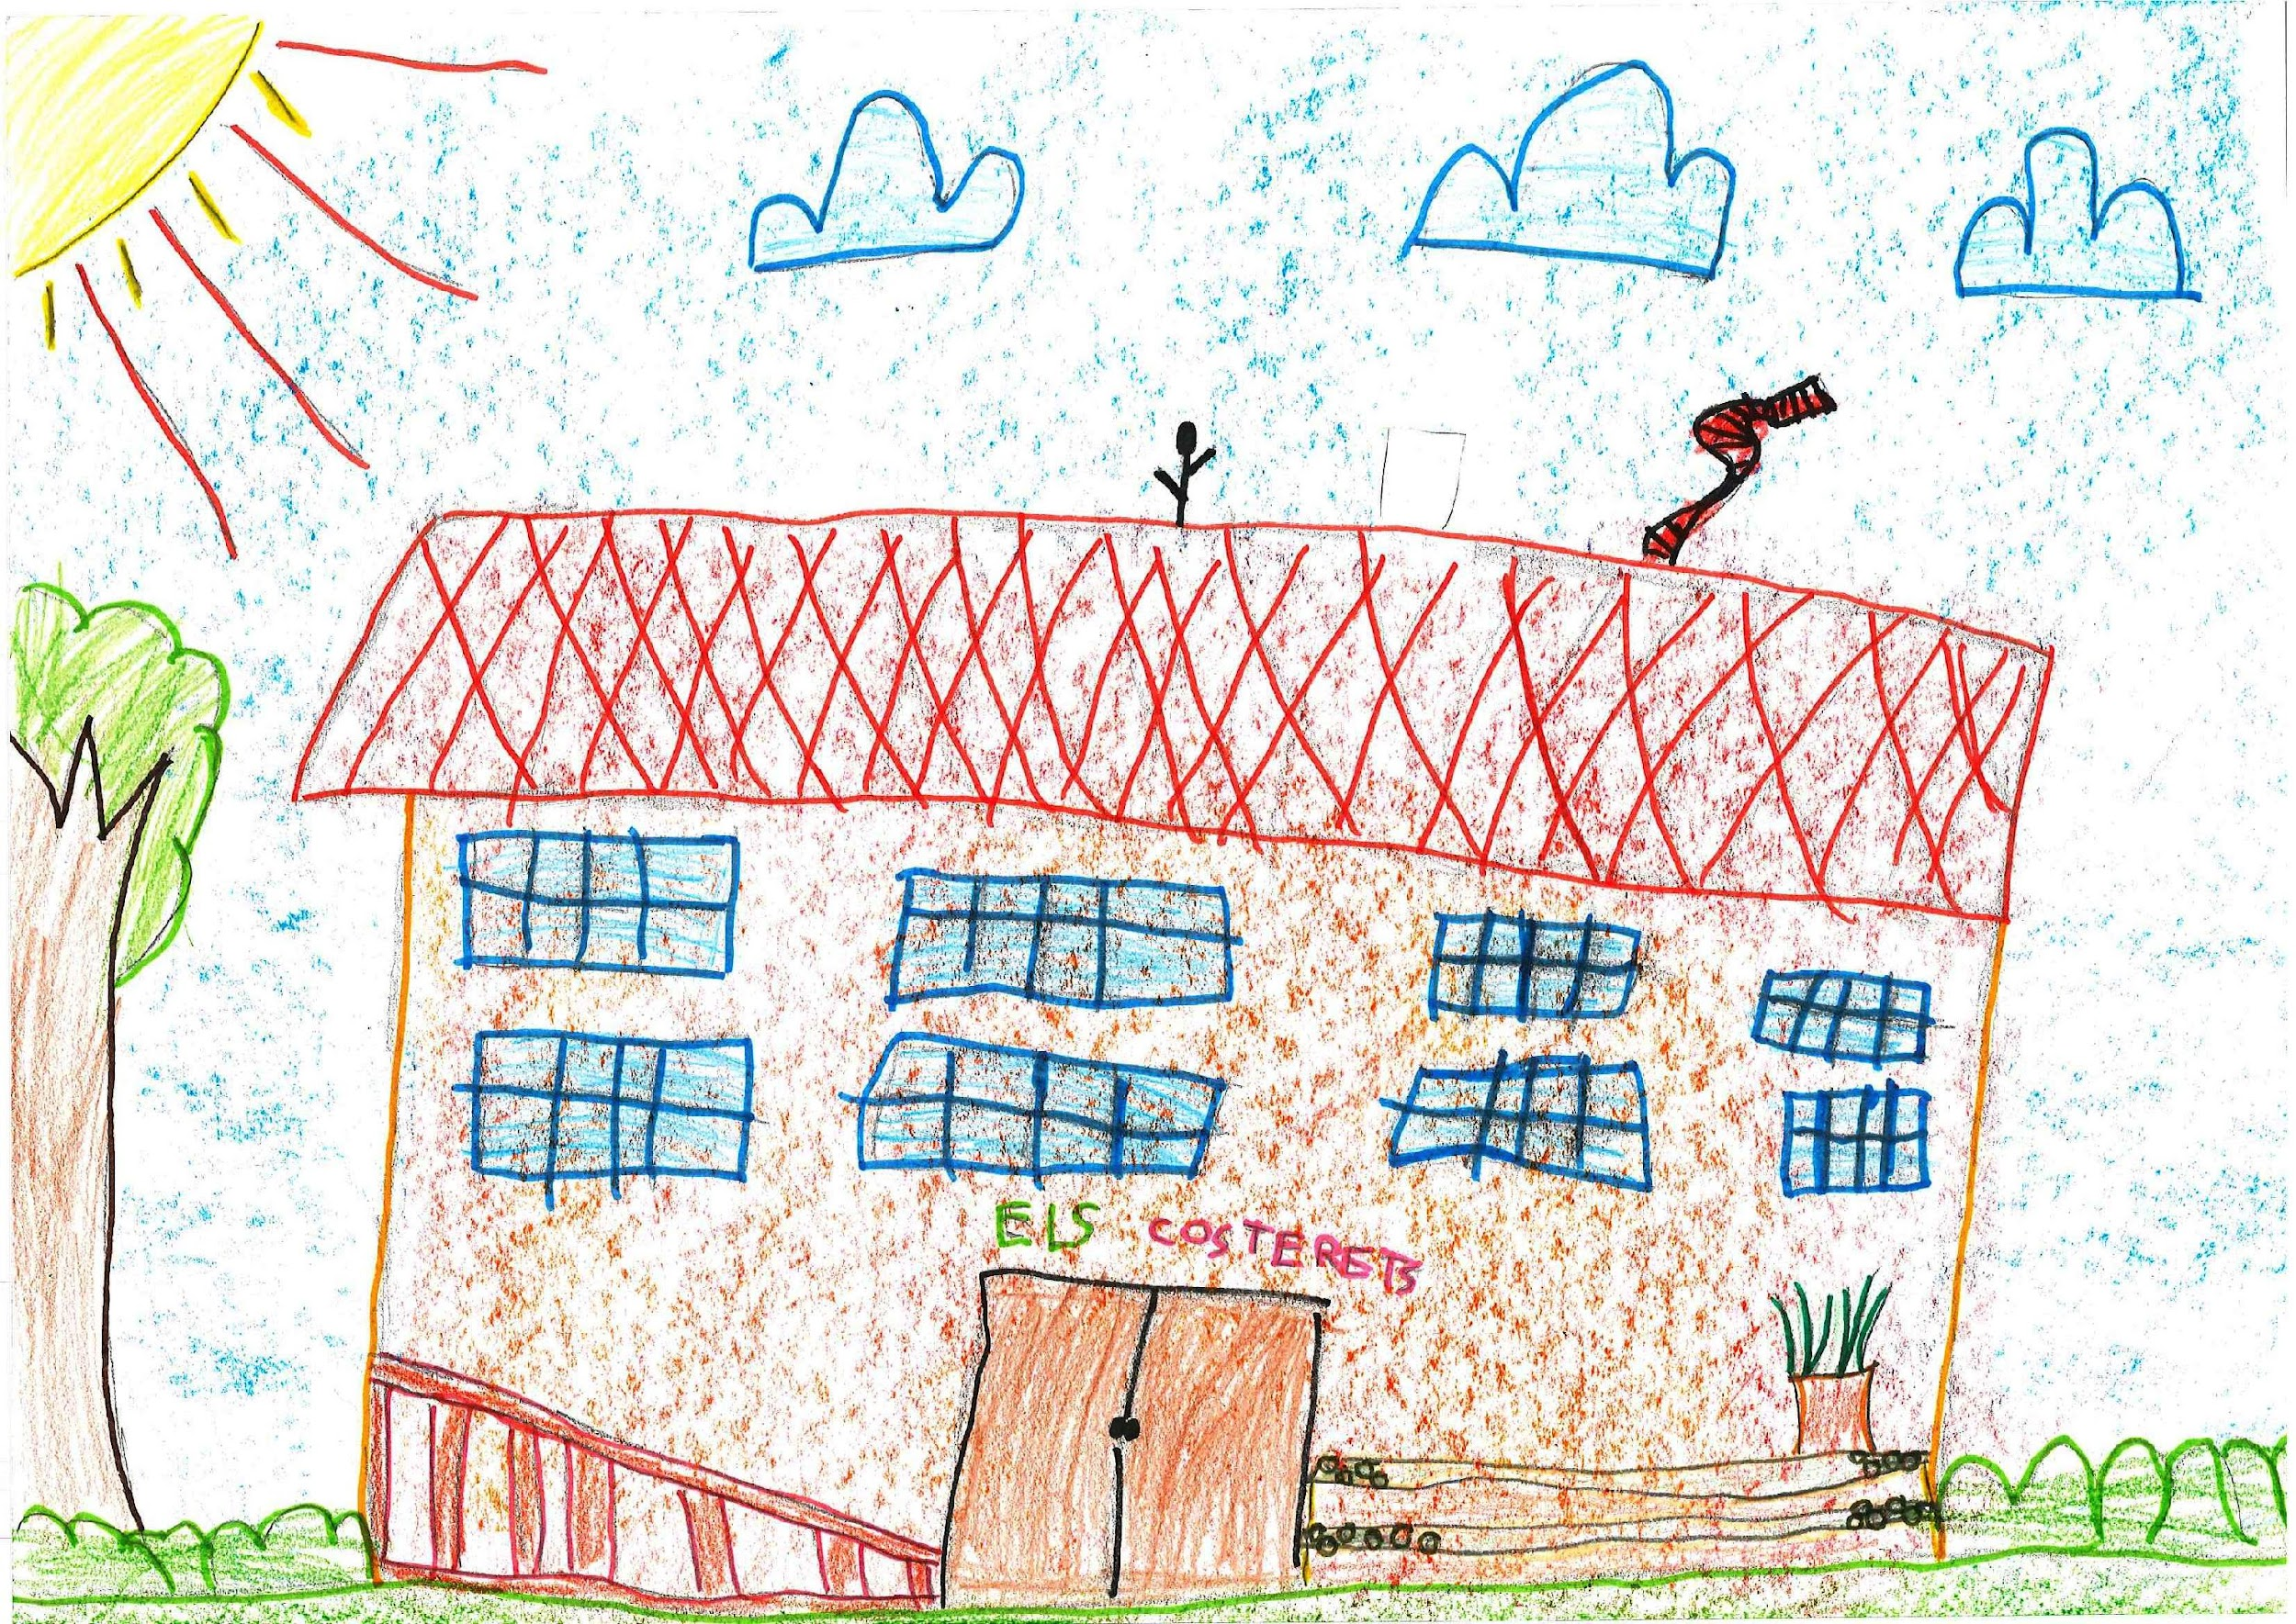
EN EL NOSTRE PROJECTE TOTHOM HI TÉ EL SEU LLOC I LA SEVA IMPORTÀNCIA
Gràcies

